Slide 1
C#.net
Collecties

Slide 2
Array vs collection
Array
Vaste lengte
Collectie
Variabele lengte
Meer mogelijkheden (werken met key/value, …)

Slide 3
Collecties
Ken je de initiële lengte van een lijst niet? -> Collecties
Een collectie is een array met een variabele lengte
Achterliggend wordt een array gebruikt en wordt de lengte dynamisch aangepast
Een collectie is een class -> aanmaken van een instantie
New keyword

Slide 4
Collecties
Verschillende soorten
List<T>
Lijst van objecten, toegankelijk via index.
Dictionary<TKey, TValue>
Lijst van sleutel (key) en waarde (value) paren.
Queue<T>
FIFO (first in, first out) principe.

Slide 5
Collecties
Verschillende soorten
Stack<T>
LIFO (last in, first out) principe.
SortedList<TKey, TValue>
Lijst van key/value paren (zie Dictionary). Waardes worden gesorteerd volgens de key.
IEnumerable<T>
Basis van collecties. Maakt itereren mogelijk. Read-only.

Slide 6
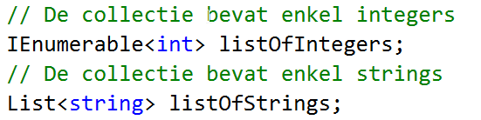
<T>
<Type> of <T> of <…> of <…, …>
Wanneer < en > in een typeaanduiding zitten = generiek
Het type van de interne elementen staat niet vast

Slide 7
List<T>
Is een sterk getypeerde lijst van objecten of elementen die toegankelijk zijn via een index
Biedt functionaliteit aan voor het zoeken, sorteren en manipuleren
Dynamische grootte
Elementen hoeven niet uniek te zijn en kunnen null zijn
Ideaal om veel elementen te bewaren

Slide 8
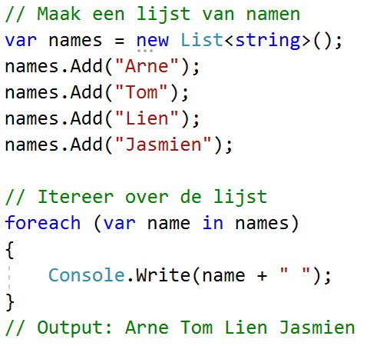
List<T>
Initialisatie
Type van de elementen meegeven!
Toevoegen van elementen
List<T>.Add(element)

Slide 9
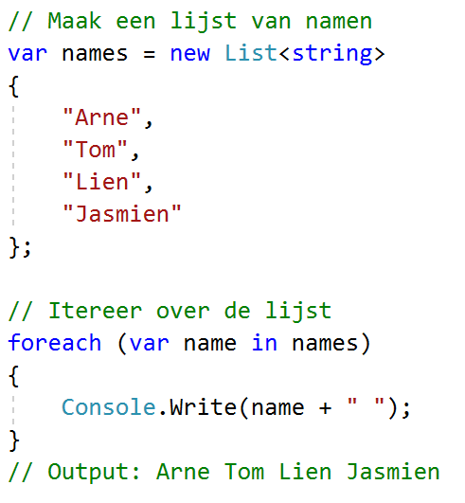
List<T>
Initialisatie via collection initializer
Bruikbaar wanneer je bij initialisatie al
elementen kent
Ter vervanging van List<T>.Add(element)
bij initialisatie

Slide 10
List<T>
Toevoegen van element op laatste plaats
List<T>.Add(element)
Toevoegen van element op bepaalde index
List<T>.Insert(index, element)

Slide 11
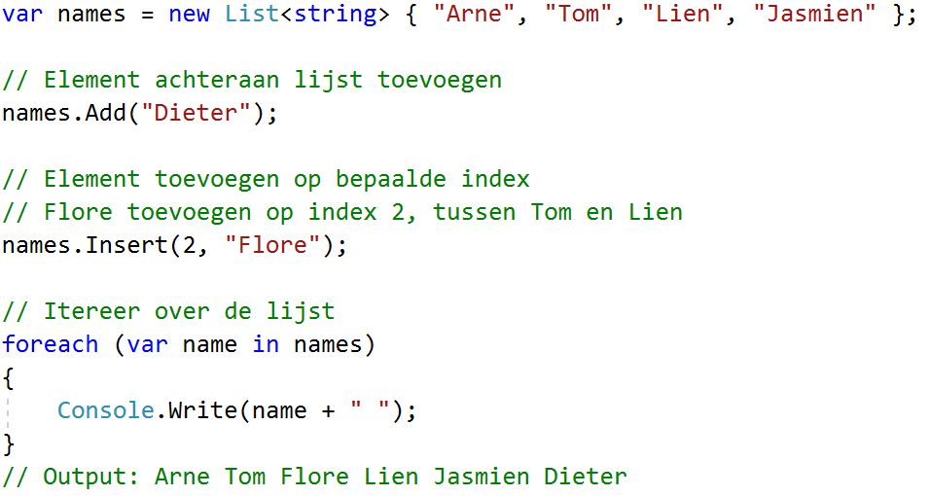
List<T>

Slide 12
List<T>
Itereren over de lijst
Via foreach

Slide 13
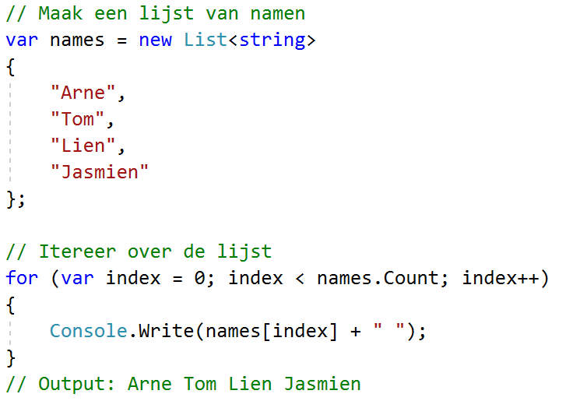
List<T>
Itereren over de lijst
Via for (index)
Count
Index 0 tot count - 1

Slide 14
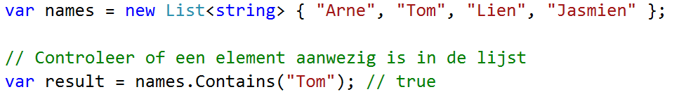
List<T>
Controleren of een element aanwezig is in de lijst
List<T>.Contains(element)

Slide 15
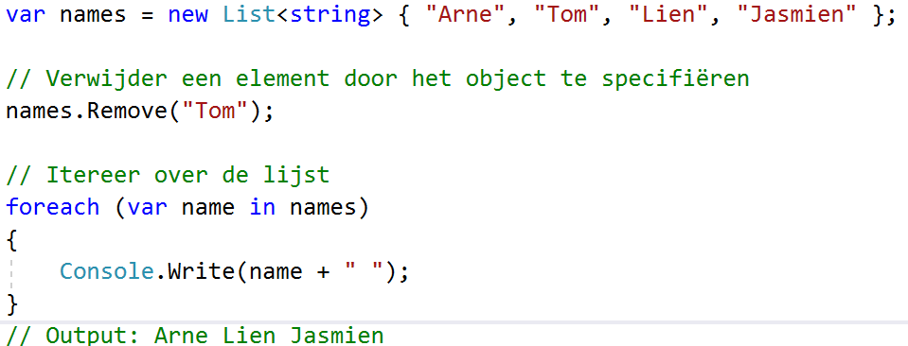
List<T>
Element verwijderen via object
Via List<T>.Remove(element)
Object meegeven

Slide 16
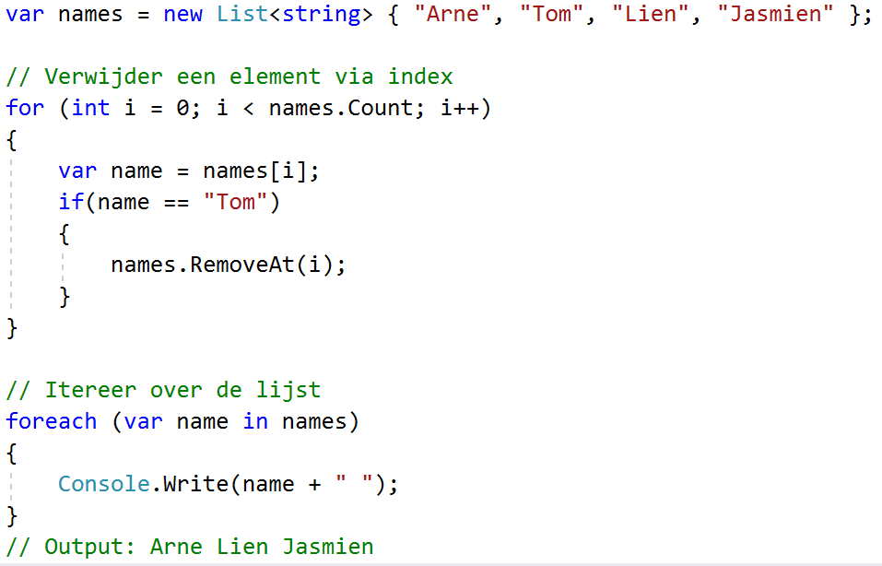
List<T>
Element verwijderen via index
Via List<T>.RemoveAt(index)
Index meegeven

Slide 17
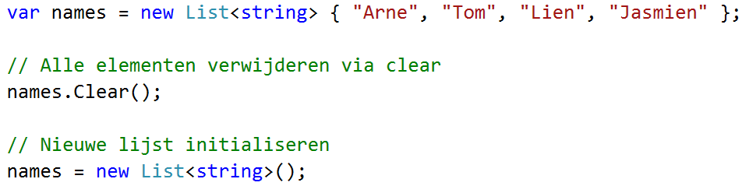
List<T>
Alle elementen verwijderen
List<T>.Clear()
Lijst opnieuw initialiseren

Slide 18
List<T>
Om te onthouden!
Een lijst bevat elementen van type T
Een lijst heeft een dynamische grootte (in tegenstelling tot een array)
Elementen zijn niet uniek
Elementen zijn op te vragen via een index

Slide 19
Dictionary<TKey, TValue>
Collectie van sleutel (key) + waarde (value/element)
Toegang tot element via key
Key is uniek en niet nullable
Elementen hoeven niet uniek te zijn en kunnen null zijn
Vb: woordenboek

Slide 20
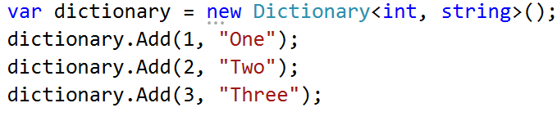
Dictionary<TKey, TValue>
Initialisatie
Type van de key
Type van de elementen

Slide 21
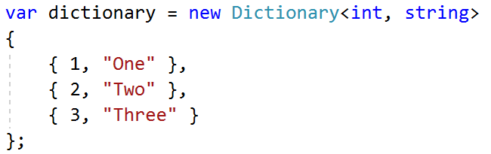
Dictionary<TKey, TValue>
Initialisatie via collection initializer
Bruikbaar wanneer je bij initialisatie al elementen kent
Ter vervanging van Dictionary<TKey,TValue>.Add(key, element) bij initialisatie

Slide 22
Dictionary<TKey, TValue>
Toevoegen van een key en element
Dictionary<TKey,TValue>.Add(key, element)
Key is uniek
Element hoeft niet uniek te zijn en kan null zijn

Slide 23
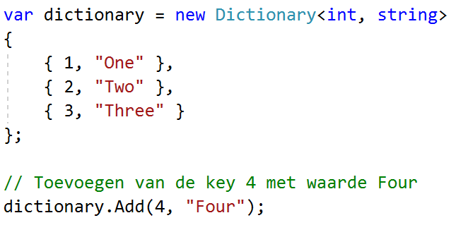
Dictionary<TKey, TValue>

Slide 24
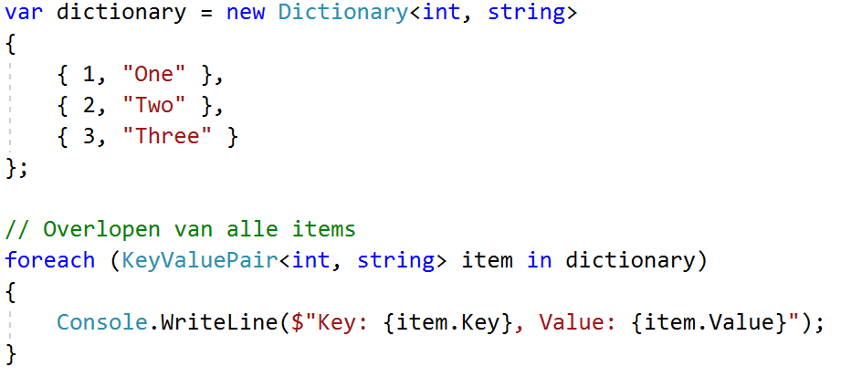
Dictionary<TKey, TValue>
Itereren over de lijst
Opvragen van combinatie key en element
Een dictionary bevat elementen van het type KeyValuePair<TKey, TValue>

Slide 25
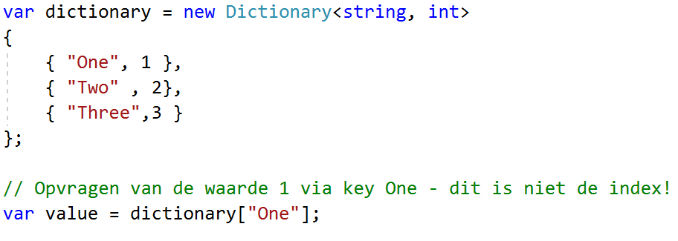
Dictionary<TKey, TValue>
Opvragen van een element via de unieke key
Dit gebeurt niet via de index!

Slide 26
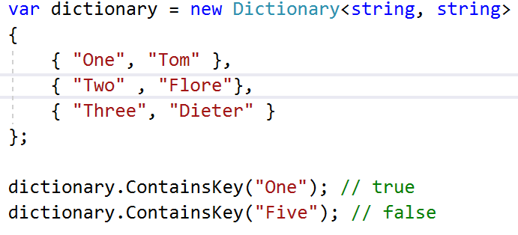
Dictionary<TKey, TValue>
Controleren of een key reeds aanwezig is
Dictionary<TKey,TValue>.ContainsKey(key)

Slide 27
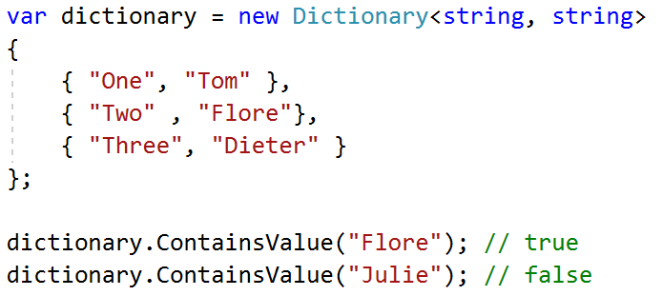
Dictionary<TKey, TValue>
Controleren of een element aanwezig is
Dictionary<TKey,TValue>.ContainsValue(element)

Slide 28
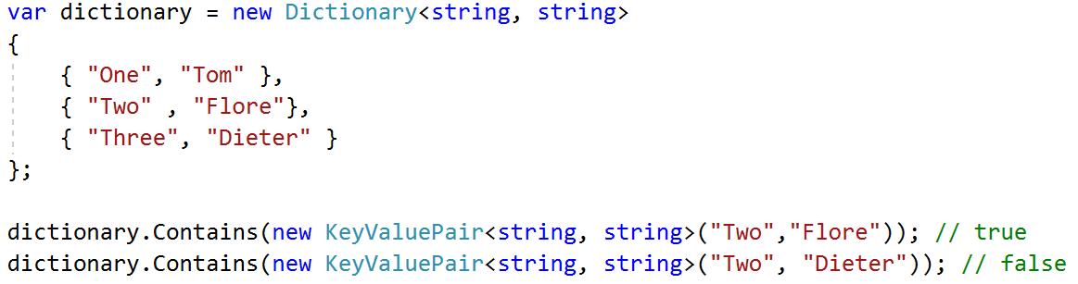
Dictionary<TKey, TValue>
Controleren of een combinatie key en element aanwezig is
Dictionary<TKey,TValue>.Contains(KeyValuePair<TKey,TValue>)

Slide 29
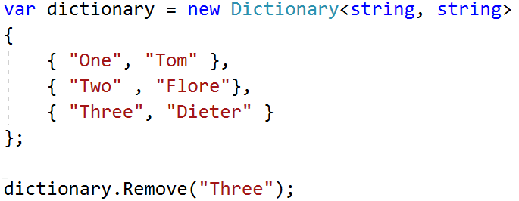
Dictionary<TKey, TValue>
Element verwijderen via object
Via Dictionary<TKey,TValue>.Remove(key)
Key meegeven

Slide 30
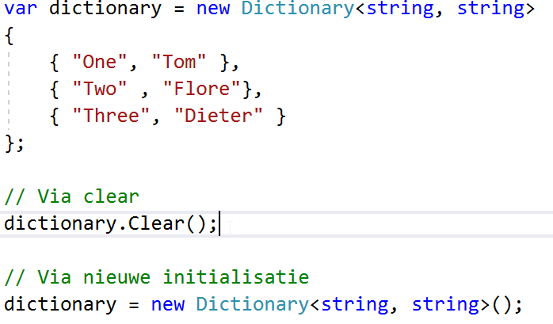
Dictionary<TKey, TValue>
Alle keys en elementen verwijderen
Dictionary<TKey,TValue>.Clear()
Dictionary opnieuw initialiseren

Slide 31
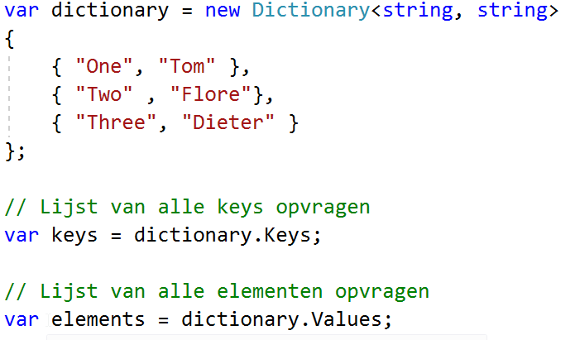
Dictionary<TKey, TValue>
Lijst van alle keys of alle elementen opvragen

Slide 32
Dictionary<Tkey,TValue>
Om te onthouden!
Een dictionary werkt niet met index – for loop is dus niet mogelijk
Een dictionary bevat KeyValuePair<TKey,TValue> items
De key is uniek
Voordat je een key toevoegt met een waarde, controleer of de key uniek is via ContainsKey()
Elementen zijn op te halen via de key

Slide 33
SortedList<TKey,TValue>
Identiek aan een Dictionary<TKey,TValue>
MAAR de elementen zijn gesorteerd op de sleutel
Standaard alfabetisch, maar specifieke sortering is mogelijk (buiten scope)

